Slide 1
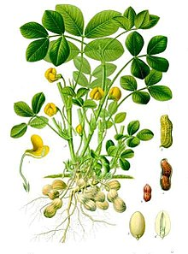
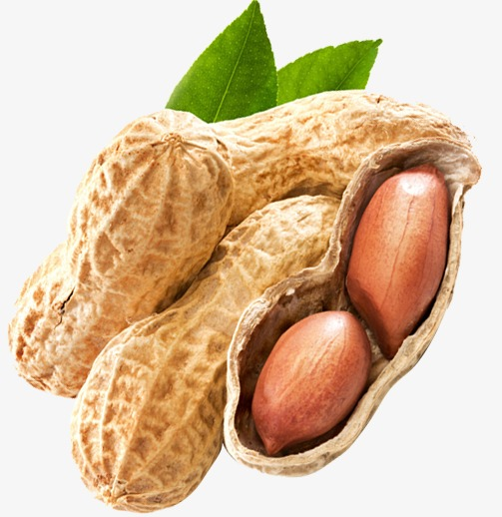
8-Мавзу:
Ерёнғоқнинг умумий тавсифи ва биологияси

Slide 2
Режа:
Ерёнғоқни ахамияти, тарихи.
Ерёнғоқ систематикаси ва морфологияси
Ерёнғоқнинг биологияси ва ривожланиш даврлари.
Ерёнғоқ навлари

Slide 3
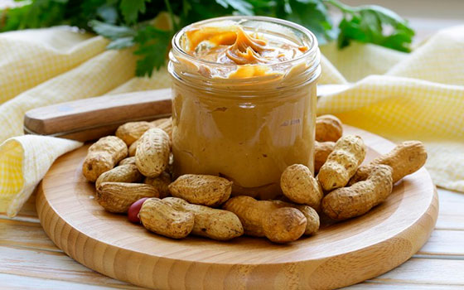
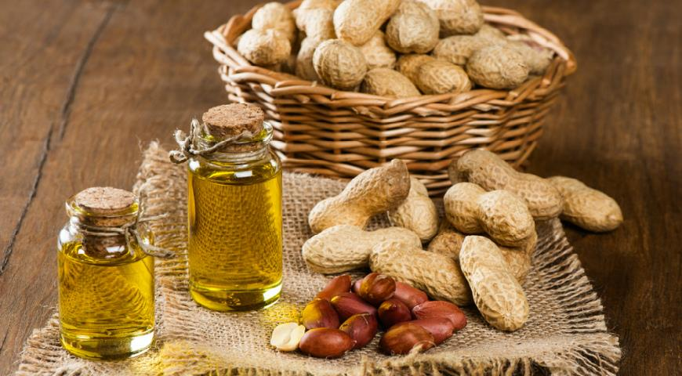
Ерёнғоқни ахамияти, тарихи
Ерёнғоқ уруғининг таркибида 48-50 % енгил ҳазм бўлувчи мой бўлиб, саноатда ундан ҳуштаъам “арахис” мойи ишлаб чиқарилади. Ерёнғоқ мойи мазаси бўйича зайтун мойидан қолишмайди. Ерёнғоқ мойидан турли сабзавот экинларидан юқори сифатли консервалар ва маргарин тайёрлашда, қандолатчилик ҳамда парфюмерия саноатида кенг қўлланилади. Биргина қандолатчилик соҳасида ерёнғоқ 60 дан ортиқ маҳсулотлар жумладан: исътемол мойи, шоколадлар, печенье, холва, кофе, конфет, музқаймоқлар ва бошқа маҳсулотлар ишлаб чиқаришда асосий хом-ашё ҳисобланади. Ерёнғоқ мағзи таркибида мойдан ташқари 26-28 % юқори сифатли енгил ҳазм бўлувчи оқсил, минерал ва витаминлар мавжуд.

Slide 4
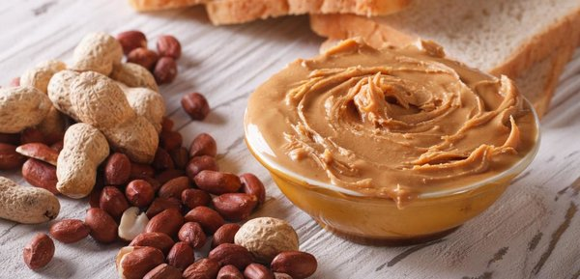
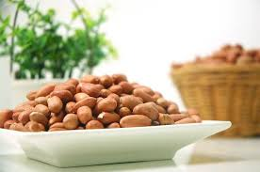
Аҳамияти.
Ерёнғоқ пояси минерал ва витаминларга бой бўлиб, тўйимлилиги бедадан қолишмайди. Ерёнғоқ мойи ишлаб чиқариш жараёнида ажратиб олинадиган кунжарасининг таркибини 48 фоизини оқсил ва 8 фоизини мой ташкил этади. Бу эса бўрдоқичилик, чўчқачилик ва паррандачиликда бебаҳо озиқа ҳисобланади. Бундан ташқари ерёнғоқ кунжарасидан нон маҳсулотлари ишлаб чиқаришда ҳам фойдаланилади. Ерёнғоқ кунжараси қўшиб тайёрланган печенье ва нон маҳсулотлари жуда мазали бўлиб, нархи баландлигига қарамасдан ҳаридоргир ҳисобланади

Slide 5
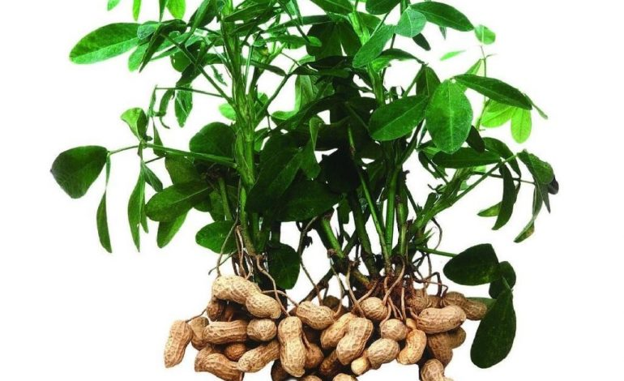
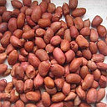
Тарихи.
Ерёнғоқнинг ватани Жанубий Америка бўлиб, ҳозир ҳам кўп йиллик ёввойи турлари Бразилиянинг жанубий қисми, Парагвай, Уругвай, Боливия ва Амазонка дарёси соҳиллари бўйлаб ўсади. Ер ёнғоқнинг ватанини аниқлашда икки хил қарашлар мавжуд бўлиб, айрим ботаниклар бу ўсимликнинг ватани Африка, Америкага эса Европаликлар Африкадан келтиришган деган фикрни олдинга суришган.

Slide 6
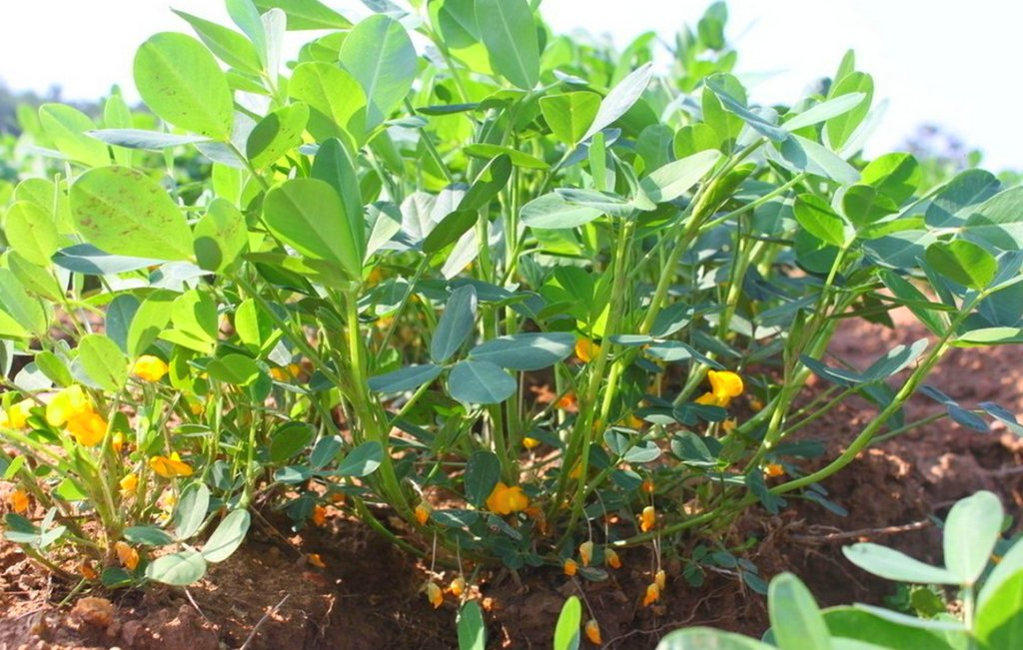
Систематикаси ва морфологияси
Ерёнгок капалакгулдошлар (Papilionaceae), яъни дуккакдошлар (Fabaceae) оиласининг Arachis туркумига киради. Бу туркум Жанубий Америкада ўсадиган ва кўп йиллик хамда бир йиллик шаклларини ўз ичига оладиган 30 та турни бирлаштиради. Шу турларнинг кўпчилиги ёввойи холда ўсадиган ўсимликдир. Барча турлар орасида ер юзасида ўсадиган маданий ерёнгок-A. hypogaea L. кўп экилади.

Slide 7
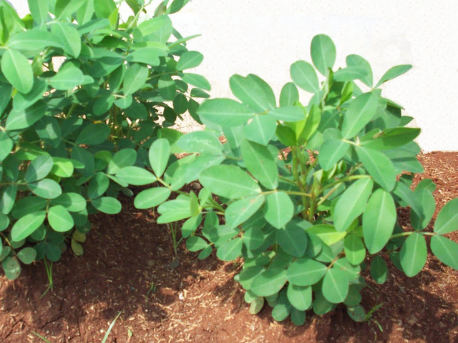
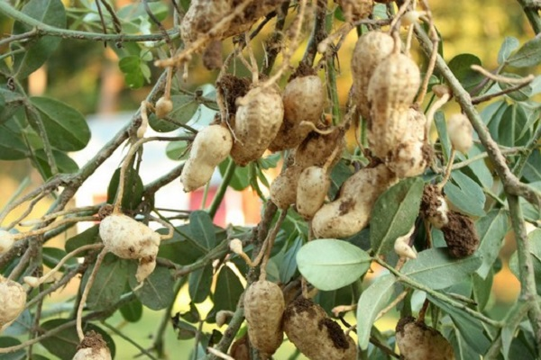
Маданий ерёнгок бир йиллик ўт ўсимлик. Илдизи ўқ илдиз, асоси жуда шохланган бўлиб, ерга 190см гача чуқур кириб боради. Илдизда жуда кўп тугунаклар ҳосил бўлади.
Асосий пояси тик ўсади, бўйи 6см дан 80см гача етади. Пояси шохланиб, 4 тадан 20 тагача ён шох чиқаради. Пастки шохлари энг бақувват бўлиб, хатто асосий поядан узунрок бўлиши мумкин. Шохларининг асоси юмалоқ учи тўрт қиррали, сертук бўлади.
.

Slide 8
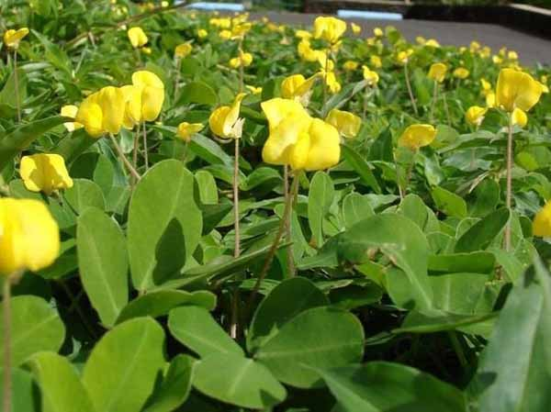
ГУЛ ТУЗИЛИШИ
Гули капалак нусха, майда, сариқ ёки заргалдок рангда, 5-10-15 донадан бўлиб шингил ёки рўвак шаклидаги тўпгулга йиғилган. тўпгуллари барглар култигида чуқур жойлашган. Гули ўзидан чангланади. Ерёнгокнинг ер усти поясидаги оддий гуллардан ташқари, поясининг ер ости қисмларида хам анча майда бўладиган клейстгам (ер ости) гуллар ҳосил бўлади. Бу гуллар рангсиз бўлиши ва очилмаслигши билан фарқ қилади.
Гули уруғлангандан кейин кўп утмай, учи бирмунча ўткирлашган кичикрок найча шаклида тугунчаси уса бошлайди. У гинофор деб аталади. Учида уруғланган тугунча бўлган гинофор усиб, ерга тегади ва 8-9см гача чуқур киради.

Slide 9
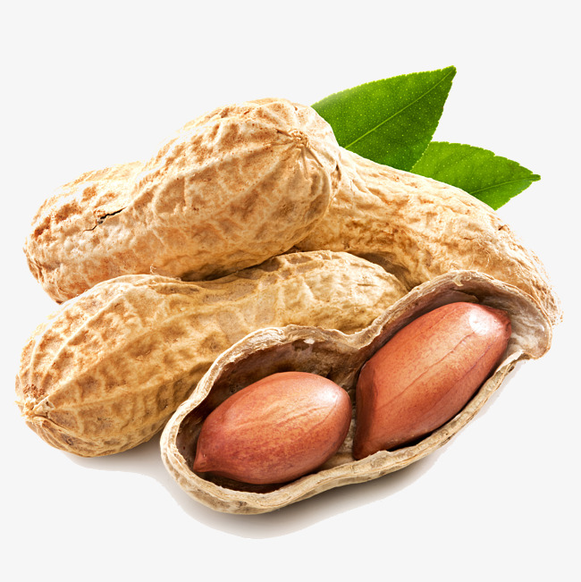
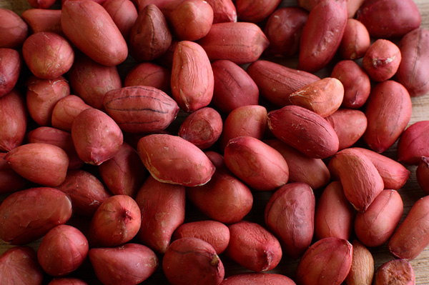
МЕВАСИ
Меваси пилласимон ёки найсимон дуккак бўлиб, бир неча жойидан кучсиз ёки каттиз бугилган (сикилган), узунлиги 1,5-2см дан (майда) 3,6-6см гача етади (йирик). Туси сомон ранг сариқ, юзи турсимон бўлади. Навига қараб дуккакларининг пўсти (пўчоғи) юпка (дуккак вазнининг 25 % га тенг), ўртача ва қалин (дуккак вазнининг 30-40 % га тенг) бўлади. Дуккагида 1-2 тадан 5-6 тагача уруғ бўлади. Туп шаклида ўсадиган шаклларининг дуккаги асосий илдизи атрофида гуж бўлиб жойлашса, ер бағирлаб ўсадиган шакллари тупининг асосидан учигача таркалиб жойлашган. 1000 дона дуккагининг вазни 500г дан 1900г гача етади. Дуккаклари чатнамайди

Slide 10
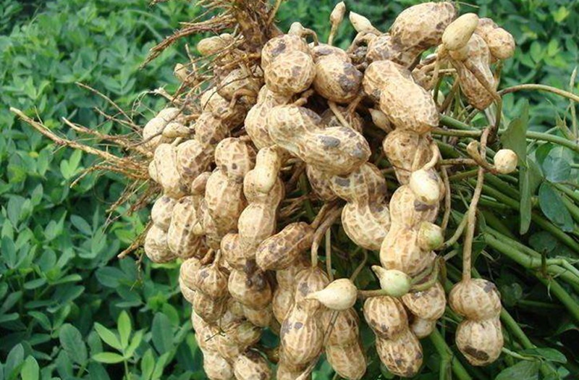
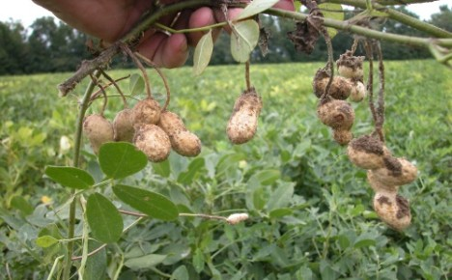
БИОЛОГИК ХУСУСИЯТЛАРИ
Ерёнғоқ иссиқсевар, намсевар, ёруғсевар ва қисқа кун ўсимлигидир.Ерёнғоқ иссиқсевар ўсимлик ҳисобланади. Дала шароитида ерёнғоқ уруғлари 15-16 ⁰С да 13-15 кунда, 19-20 ⁰С да 10-11 кунда, 25-26 ⁰С да эса 6-8 кунда униб чиқади. Майсалар ўниб чиққандан кейинги 25-27 кунлари ҳаво ҳарорати ўртача 25-30 ⁰С бўлганда гуллаш жараёни жадаллашади.
Ўсимлик ҳароратга айниқса гуллаш ва ёнғоқлар шаклланиш даврида ўта талабчан бўлиб, ҳарорат 12°С дан паст бўлса ёнғоқпарнинг ривожланиши тўхтайди.

Slide 11
Маданий ер ёнғоқ навлари ўсув даврининг узунлигига асосланиб уч гуруҳга бўлинади:
1. Эрта пишар навлар- ўсув даври 115-130 кун.
2. Ўрта пишар навлар- ўсув даври 130-150 кун.
3. Кеч пишар навлар- ўсув даври 150-180 кун.

Slide 12
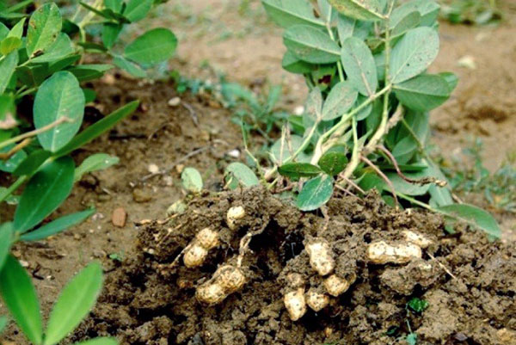
Тупроққа талаби.
Ерёнғоқ унумдор, ғовакли, яхши ишлов берилган ва бегона ўтлар босмайдиган ерда мўл ҳосил беради. Оғир шўрҳок ва ботқоқ тупроқлар ерёнғоқ учун яроқсиздир.
Ер ёнғоқ иссиқ севар, қирғоқчиликка чидамли бир йиллик ер ости дуккакли дон ўсимлиги ҳисобланади. Ер ёнғоқнинг илдизи ўқ илдиз бўлиб, 1,5-2метр чуқурликгача, ён атрофига эса, 1,5метр радиусда ён илдизлари тарқалади. Ер ёнғоқ илдизида махсус туганак ҳосил қилувчи бактериялар яшайди. Бу бактериялар тупрокда бўлиб, илдиз тукчалари орқали унинг пўстлоқ паренхимасига киради ва зудлик билан кўпаяди.

Slide 13
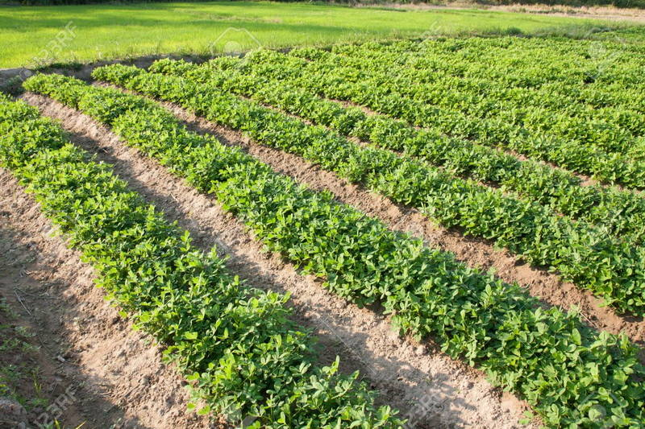
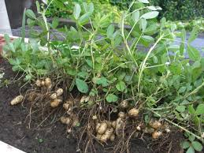
Ерёнғоқ ўсимлигининг намликка бўлган муносабати
Ерёнғоқ фақат суғориладиган ерларда экилади. Ерёнғоқ қурғоқчиликка чидамли ўсимлик бўлиши билан бирга намликка талабчан ҳисобланади. Ўсимликнинг сувга бўлган талаби ўсув даврининг босқичларида турлича бўлиб, майсалар униб чиққанидан гуллаш давригача кам, гуллаш даврида максимал ва ёнғоқларнинг етилиш даврида эса, ўртача талабчан бўлади.
Ўсимликлар тўла ундириб олингандан сўнг тупроқнинг механик таркибига боғлиқ ҳолда 15-20 кунгача сув берилмайди.

Slide 14
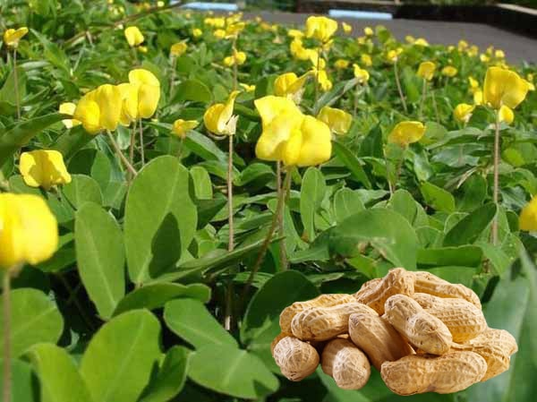
Ҳаво ҳарорати 38-40 0С га кўтарилганда эса, гуллаш жараёни секинлашиши кузатилади. Ерёнғоқ етуклик даврида паст ҳароратга таъсирчан бўлиб, куз фаслидаги қисқа муддатли манфий ҳарорат ҳам ўсимликни нобуд қилади.
Ер ёнғоқ ўсимлигининг барг қўлтиғида жойлашган супургисимон тўпгулдан найчасимон гипантий ва гул ғунчаси ривожпанади. Ер ёнғоқнинг гул ғунчасининг йириклиги намуна ва навларнинг биологик хусисиятларидан бири бўлиб, татттқи экологик шароит таъсирида ўзгариши мумкин.
Тўпгулда жойлашган найчасимон гипантий дастлаб жуда секин ўсади.

Slide 15
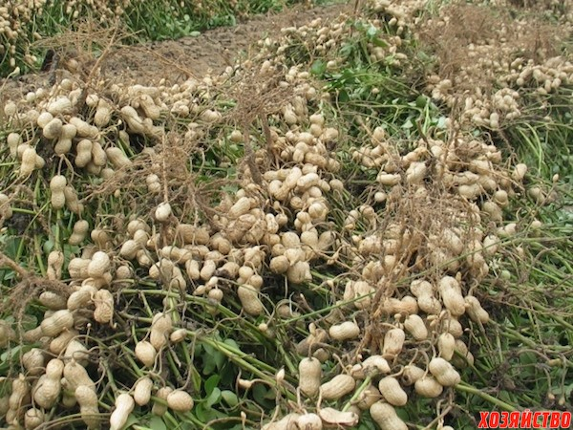
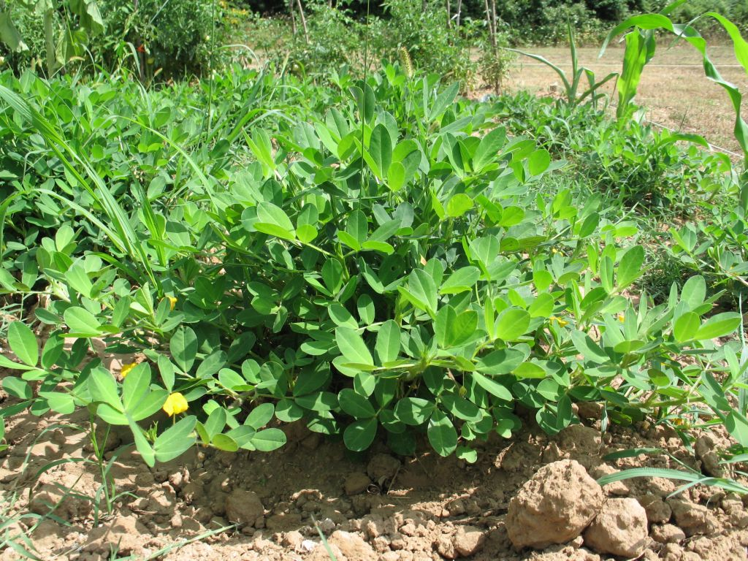
Навлари
Тошкент-32- Испан ботаник нав гуруҳига мансуб бўлиб, пояси тик ўсувчи ўртапишар, ўсув даври 150 кун, ҳосилдорлиги 1,3-1,5 т/га уруғининг ранги оч пушти, 1000 дона уруғ вазни 300-350г, ёнғоғида 2 донадан уруғи бор, уруғ таркибидаги ёғ микдори 52%, оқсил микдори 20%.
.

Slide 16
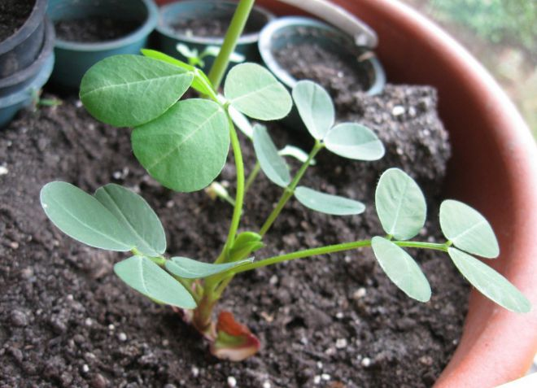
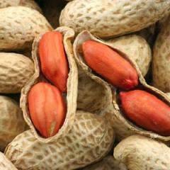
Перзуван 46\2 нави.
Испан ботаник нав гуруҳига кириб, пояси тик ўсувчи ўртапишар, ўсув даври 150 кун, ҳосилдорлиги 1,8-2,0 т/га, уруғ пўстининг ранги оч пушти, 1000 дона уруғ вазни 400-450г, уруғи таркибидаги ёғ миқдори 49%, оқсил миқдори 19%, ёнғоғида 2-3 тагача дони бор

Slide 17
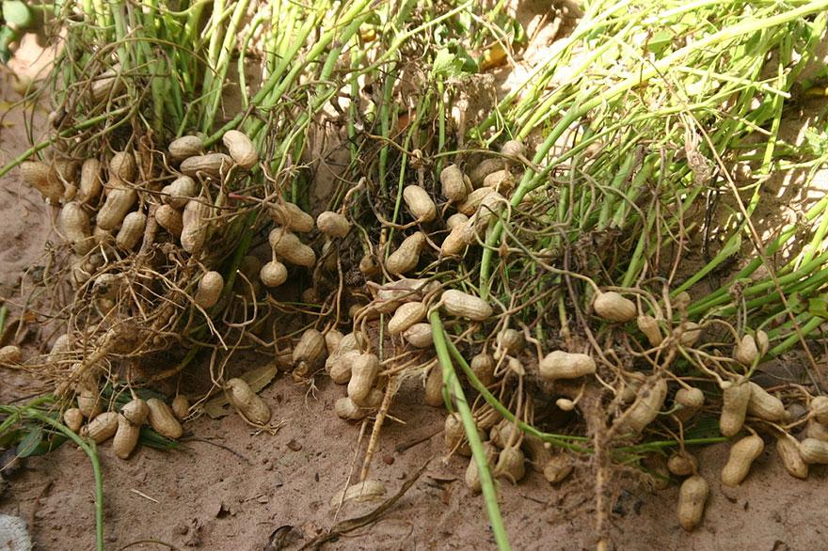
Ташкентский 112. нави.
Ўрта Осиё мойли ўсимликлар тажриба станциясида чикарилган бўлиб туп шаклида ўсадиган шакллар жумласига киради. Кизғиш тусли 4-6 та ён поя чиқаради. Дуккаклари йирик, 3-4 уруғли, найсимон, сикик жойлари кам ифодаланган, ранги оч сариқ, юзаси ялтирок пўчоғи қалин бўлади. Пўстли уруғи тук қизил. Бу эртапишар, серҳосил нав бўлиб, асосан мағзини истеъмол қилиш учун экилади.

Slide 18
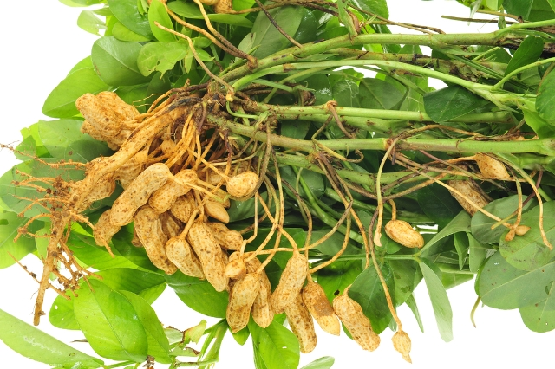
Қибрай 4.
Ўзбекистон ўсимликшунослик илмий текшириш институтининг селекцион нави. К-1772 (АҚШ) коллекцион намунасидан гурухлаб танлаш йўли билан яратилган.
Муаллифлар: Иваненко Е.Н, Узоқов Ю.Ф, Амантурдиев Б, Ахмедов К, Байматова Т.К.
1998 йилдан республика бўйича Давлат рестирига киритилган.
Виргин шохланиш турига мансуб.
Ўсимликнинг шакли ярим шохланувчан. Пояси ёйилган, ўртача баландликда. Шохланиши ўртача. Барглари яшил, тескари тухумсимон, антоциан ранги йўқ, туки ўртача. Гулининг ранги тиниқ сариқ. Дуккаги йирик, дуккагининг шакли букри-тўлқинсмион, юзаси бироз чуқур, хира-сариқ, пўсти ўрта-дағал ўртачи бироз қисиқ, чоки ўртача. Уруғининг ранги пушти чўзинчоқ-овалсимон шаклда.
1000 та донининг вазни 430г. Нав йирик мевали, йирик донли, юқори хосилдорли. Ўртача ҳосилдорлик (1995-1997) синов йилларида Самарқадн Давлат нав синаш станциясида гектаридан 26,4 центнерни ташкил этди.
Нав ўртапишар, 138 кунда пишади. Механизм билан ўришга яроқли. Дуккагининг бирикиб туриши юқори 5,0 балл, пишиши 82%. Донидаги ёғ миқдори 48,5%, оқсил 21,0%. Нав қишлоқ хўжалик касалликлари ва хашоратларига бардошли.

Slide 19
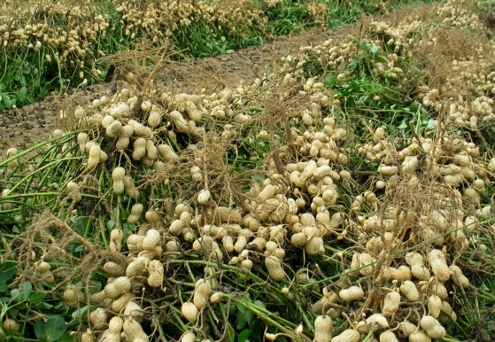
Мумтоз
Вирджиния ботаник нав гуруҳига мансуб, пояси ярим тик ўсувчи ўртапишар, ўсув даври 140-145кун, ҳосилдорлиги 2,5-3т/га, уруғ пўстининг ранги тўқ қизил, 1000 дона уруғ оғирлиги 600-650г, уруғ таркибидаги ёғ миқдори 50%, оқсил миқдори 18%, ёнғоғида 2 тадан дони бор

Slide 20
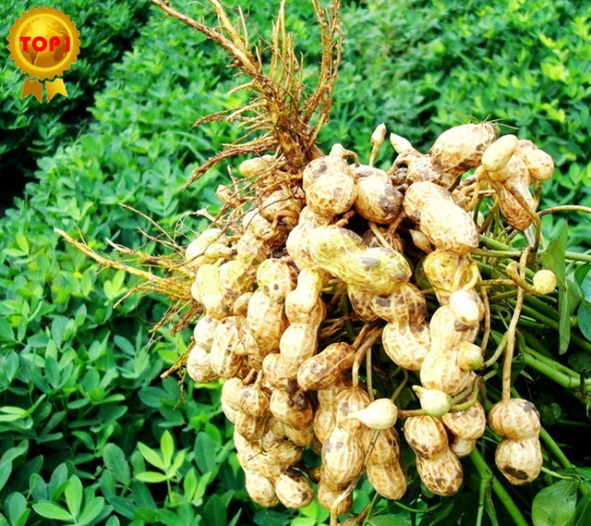
Саломат
Испан нав гуруҳига мансуб, эрта пишар, пояси тик ўсувчи ўсув даври 130 кун, ҳосилдорлиги 1,8-2,4 т/га, уруғ пўстлоғининг ранги қизил, 1000 дона уруғ оғирлиги 500-550г, ёнғоғида 2 тадан, айрим ҳолларда 3 тадан дони бор, уруғ таркибидаги ёғ миқдори 50%, оқсил миқдори 18%.

Slide 21
ЭЪТИБОРИНГИЗ
УЧУН
РАХМАТ !

